Slide 1
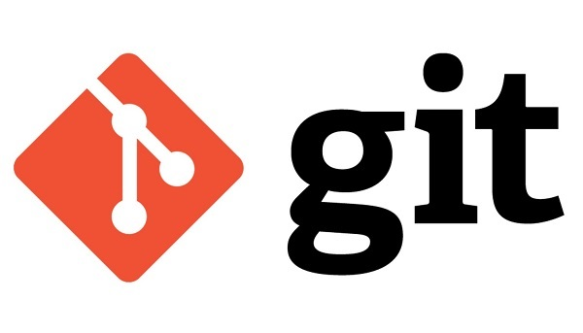
Versionning avec GIT
https://github.com/randrianirinackevin/projet

Slide 2
Sommaire
Introduction
I. Historique et utilité des VCS
II. Principes fondamentaux de Git
III. Présentation de GitHub et ses alternatives
Conclusion

Slide 3
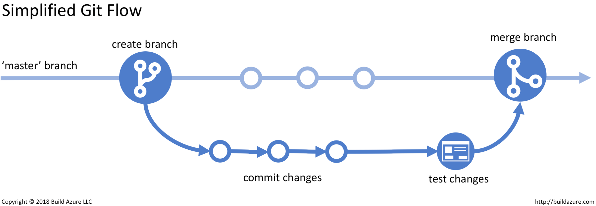
Introduction
Versioning:
Processus permettant de suivre, gérer et conserver les modifications apportées à un fichier.
Principalement utilisé en développement.
Enregistre différentes versions de votre code.
Modifiez votre code sans impacter tout votre travail.
Permet de revenir à un état stable.

Slide 4
I. Historique et utilité des VCS
VCS(Version Control System):
Permet aux équipes de sauvegarder et archiver le code source de leurs projets.
Restaurer anciennes versions si erreur de conception survient.
Gère les modifications de fichiers en enregistrant chaque version avec horodatage et identifiant unique.
Facilite le travail collaboratif.
Permet le développement simultané via des branches distinctes.
Plus connus sont Apache Subversion (SVN) et Git
Deux grands types : centralisé et décentralisé.

Slide 5
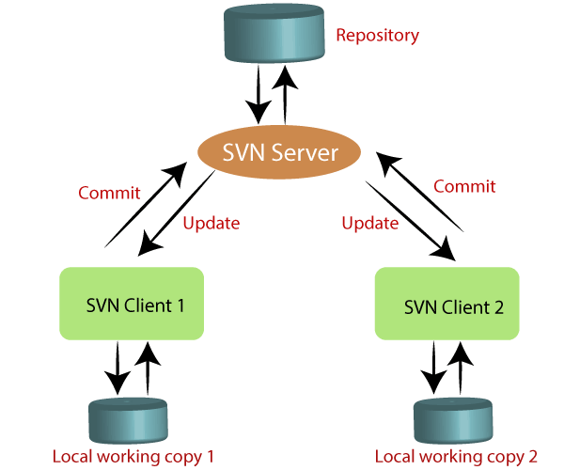
VCS Centralisé (SVN):
Dépôt central unique.
Travail en réseau.
Dépendance totale au serveur.

Slide 6
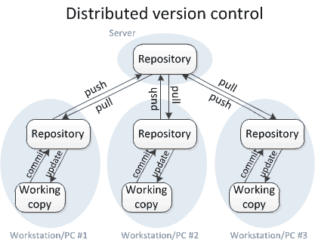
VCS Décentralisé (Git):
Dépôt local + dépôt distant.
Travail hors ligne.
Synchronisation manuelle.
Plus rapide et plus flexible.

Slide 7
Evolution des VCS:
Subversion (SVN) - 2000
CVS (Concurrent Version System) – Années 1980
Amélioration de CVS.
Système centralisé avec fonctionnalités avancées.
Versionnement des répertoires et des fichiers individuellement.
Meilleure gestion des branches et fusions.
Toujours dépendant d’un serveur central.
Impossible de travailler hors ligne.
Moins flexible que les systèmes distribués.
Un des premiers VCS.
Modèle centralisé.
Plusieurs utilisateurs peuvent travailler simultanément.
Stocke uniquement les différences entre chaque version.
Gestion de branches limitée et complexe.
Risque de perte de données si panne du serveur central.
Faible support pour la gestion de conflits

Slide 8
Git – 2005 (Linus Torvalds):
Décentralisé corrigeant les défauts des VCS centralisés.
Chaque utilisateur possède une copie complète du dépôt.
Travail hors ligne.
Gestion avancée des branches et fusions, simplifiant le travail collaboratif.
Sécurisé: chaque commit à un identifiant unique.
Pas de point de défaillance unique.
Standard de l’industrie.
Utilisé par des millions de développeurs dans le monde.

Slide 9
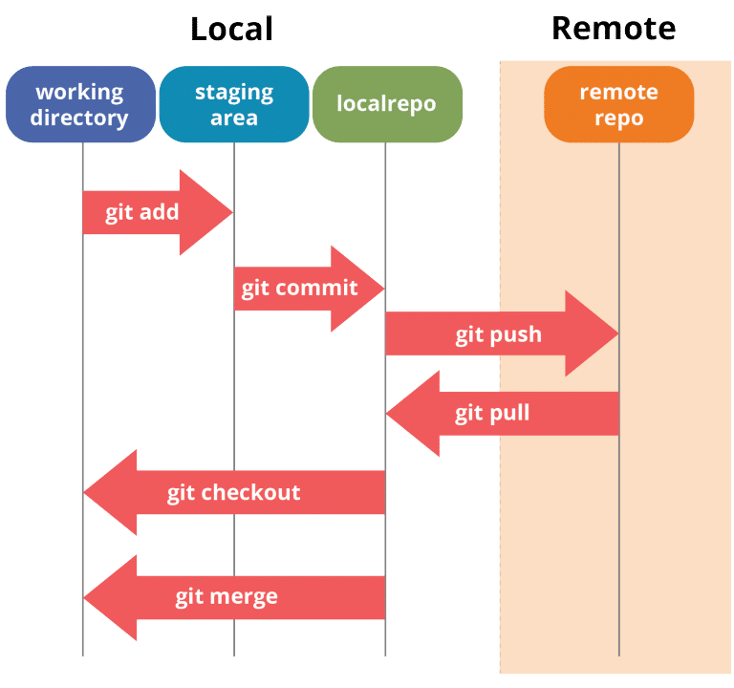

II. Principes fondamentaux de Git
Les commandes de base:
Git add -> Ajouter des fichiers
Git commit -> Valider les modifications
Git push -> Envoyer les modifications sur le serveur
Git pull -> Récupérer les dernières modifications
Git checkout -> Changer de branche
Git merge -> Fusionner une branche dans une autre
- Git init -> Initialise un nouveau dépôt Git

Slide 10
Fonctionnalités avancées de Git:
Fonctionnalité | Utilité | Commande
Git Stash | Mettre de côté des modifications en cours pour revenir à une branche propre. | git stash save "message"
Rebase Interactif | Réécrire l'historique des commits pour des changements plus clairs et organisés. | git rebase -i
Cherry-Picking | Appliquer des commits spécifiques d'une branche à une autre. | git cherry-pick <commit>
Git Bisect | Identifier le commit exact où un bug a été introduit. | git bisect start
Submodules | Gérer des référentiels Git imbriqués au sein d'un autre référentiels. | git submodule add <repo_url>
Hooks Git | Automatiser des tâches en exécutant des scripts à des étapes spécifiques du processus Git. | Divers hooks, comme pré-commit hook
Git Worktree | Travailler sur plusieurs branches en parallèle dans différents répertoires de travail. | git worktree add <dir> <branch>

Slide 11
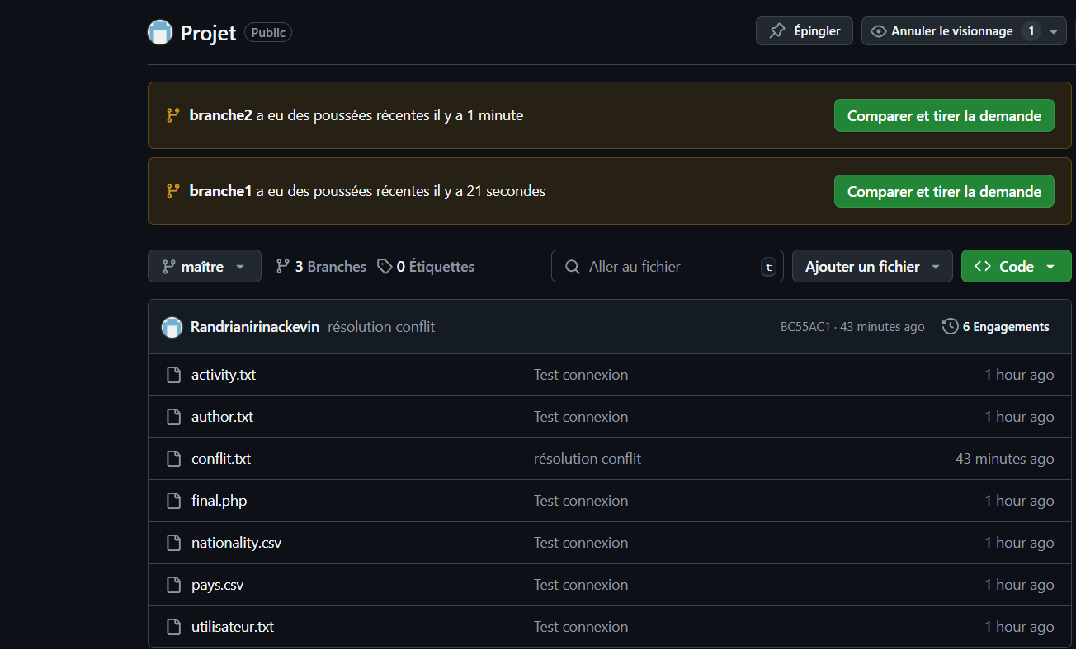
III. Présentation de GitHub et ses alternatives
GitHub:
Plateforme d’hébergement référentiel Git basée sur le cloud.
Convient au débutant grâce son interface convivial.
Hébergement gratuit de dépôts publics.
Offre payante pour les dépôts privés, incluant la gestion des équipes et la sécurité.
Majoritairement des projets open-source.
Adopté par divers professionnelles et grandes entreprises.

Slide 12


Alternatives à GitHub:
GitLab
BitBucket
Meilleure option de remplacement.
Utilisé par des entreprises mondialement connues. (NASA, Bayer,…)
Très proche de GitHub.
Migration facile de votre code.
Collaboration possible avec d’autres membres.
Données fournies afin de mieux gérer et protéger votre projet.
Interface intuitive.
Dépôts de référentiels privés illimités et gratuits.
Possibilités de donner des permissions aux utlilisateurs.
Bonne alternative pour les grandes entreprises.
Peut être intégré à d’autres outils de l’éditeur.

Slide 13


Cloud Source
SourceForge
Appartient à Google.
Compatible avec GitHub et BitBucket.
Profiter des autres outils de GCP comme Google app Engine.
Rechercher rapide de code via le navigateur source.
Le plus apprécié dans la communité Linux.
Possibilités de créer en illimité et gratuitement des projets open-source.
Fusionner des requêtes d’extraction.
Répertoire de code intégré.
Données statistiques communiquées sur les systèmes d’exploitation.
Emplacements des personnes ayant téléchargé votre code.

Slide 14

AWS CodeCommit
Appartient à Amazon.
Bonne alternative si vous utilisez les autres services d’Amazon Web Services.
Code stocké dans AWS Cloud.
AWS Identity and Access Management permet de connaitre qui accède a votre dépôt et pourquoi?
Facilite la collaboration et détient toutes les fonctionnalités d’une alternative.

Slide 15
Conclusion
Pilier essentiel du développement collaboratif.
Organiser le code, suivre son évolution et de travailler efficacement en équipe.
GitFlow permet de structurer, gérer les branches et assurer la stabilité du projet.
GitHub facilite d’avantage cette collaboration.
Fonctionnalités de revue de code, de pull requests et de gestion de projet.
Fonctionnalités avancées maitrisées, productivité plus importante.
Indispensable dans le monde du développement logiciel.

